Slide 1

Trường Tiểu học và THCS Đại Sơn
Kính chào quý thầy cô giáo
Môn Tiếng Việt - Lớp 1 ĐG
GV: Phạm Thị Thu Hà

Slide 2
Thứ năm ngày 28 tháng 9 năm 2023
Tiếng Việt:

Slide 3


Tiết 1

Slide 4





1. Ôn và khởi động

Slide 5


hổ dữ
Trở về

Slide 6
đu đủ
Trở về

Slide 7
Cá hổ là cá dữ.
Trở về

Slide 8



Slide 9


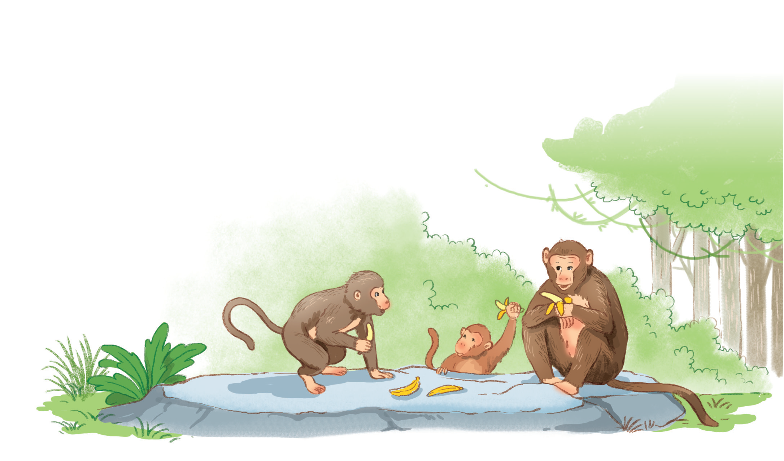
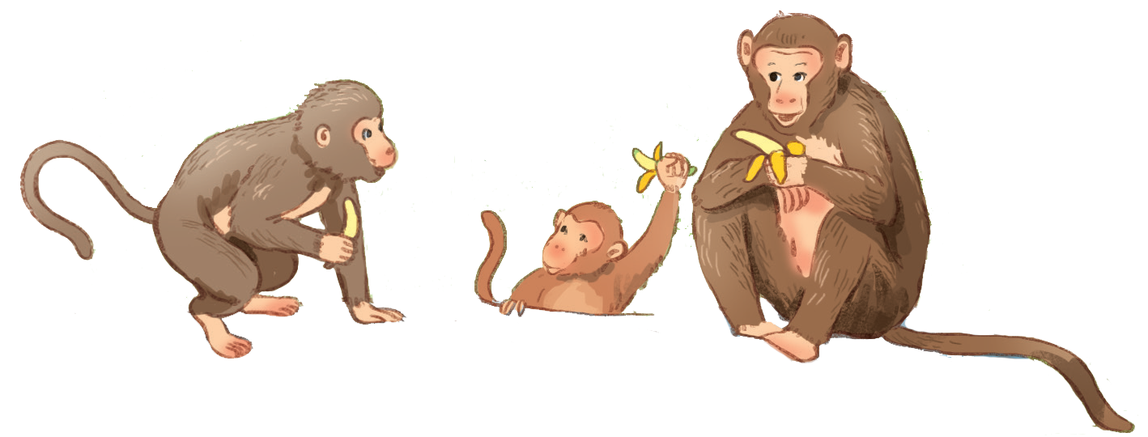

Slide 10
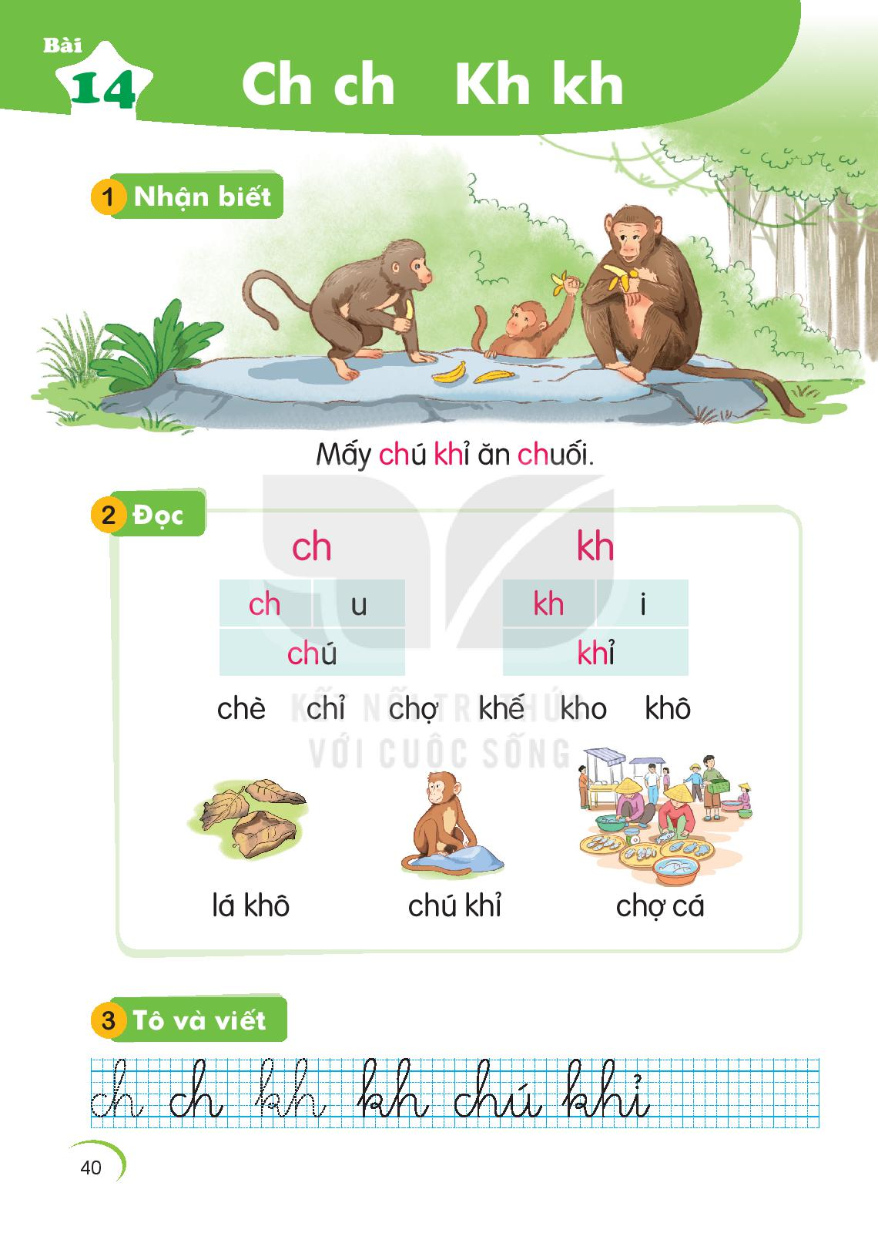

Slide 11


BÀI 14:
Ch ch Kh kh

Slide 12


Slide 13

ch

Slide 14
kh

Slide 15


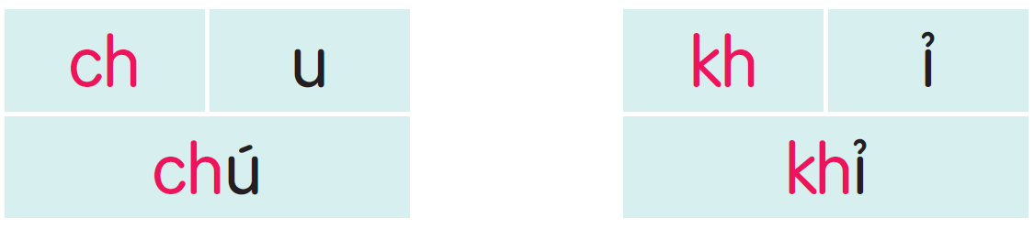
chè
chỉ
chợ
khế
kho
khô

Slide 16
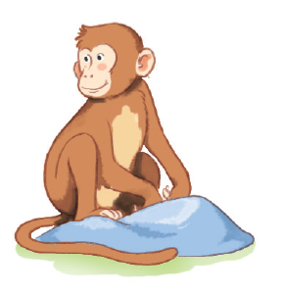
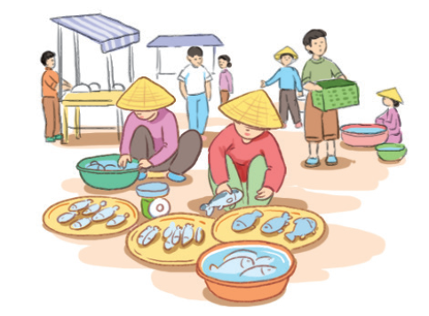
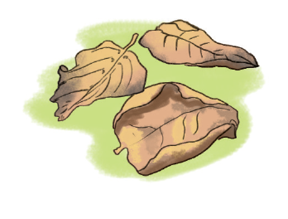
lá khô
chú khỉ
chợ cá

Slide 17
chè
chợ
chỉ
kho
khế
khô
chợ cá
lá khô
chú khỉ

Slide 18
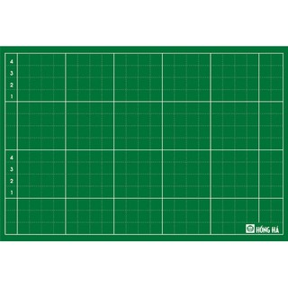
Viết bảng

Slide 19


Slide 20
ch

Slide 21

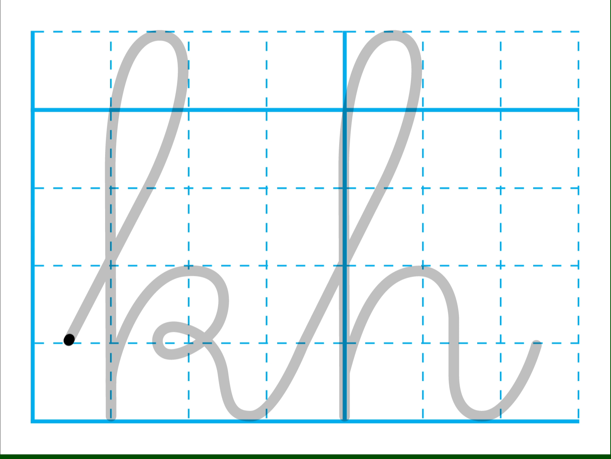

Slide 22
kh

Slide 23

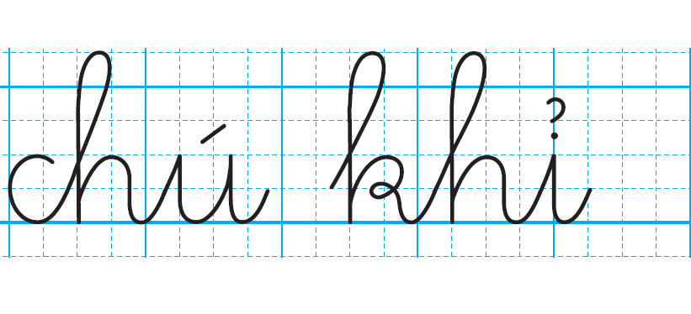

Slide 24
chú khỉ

Slide 25
Tiết 2

Slide 27
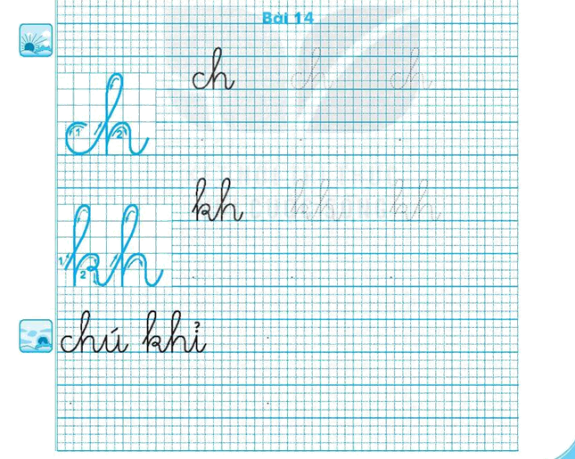
ch
ch
ch
ch
ch
ch
kh
kh
kh
kh
kh
chú khỉ
chú khỉ
chú khỉ

Slide 28


Slide 29


Chị có cá kho khế.

Slide 30


Slide 31

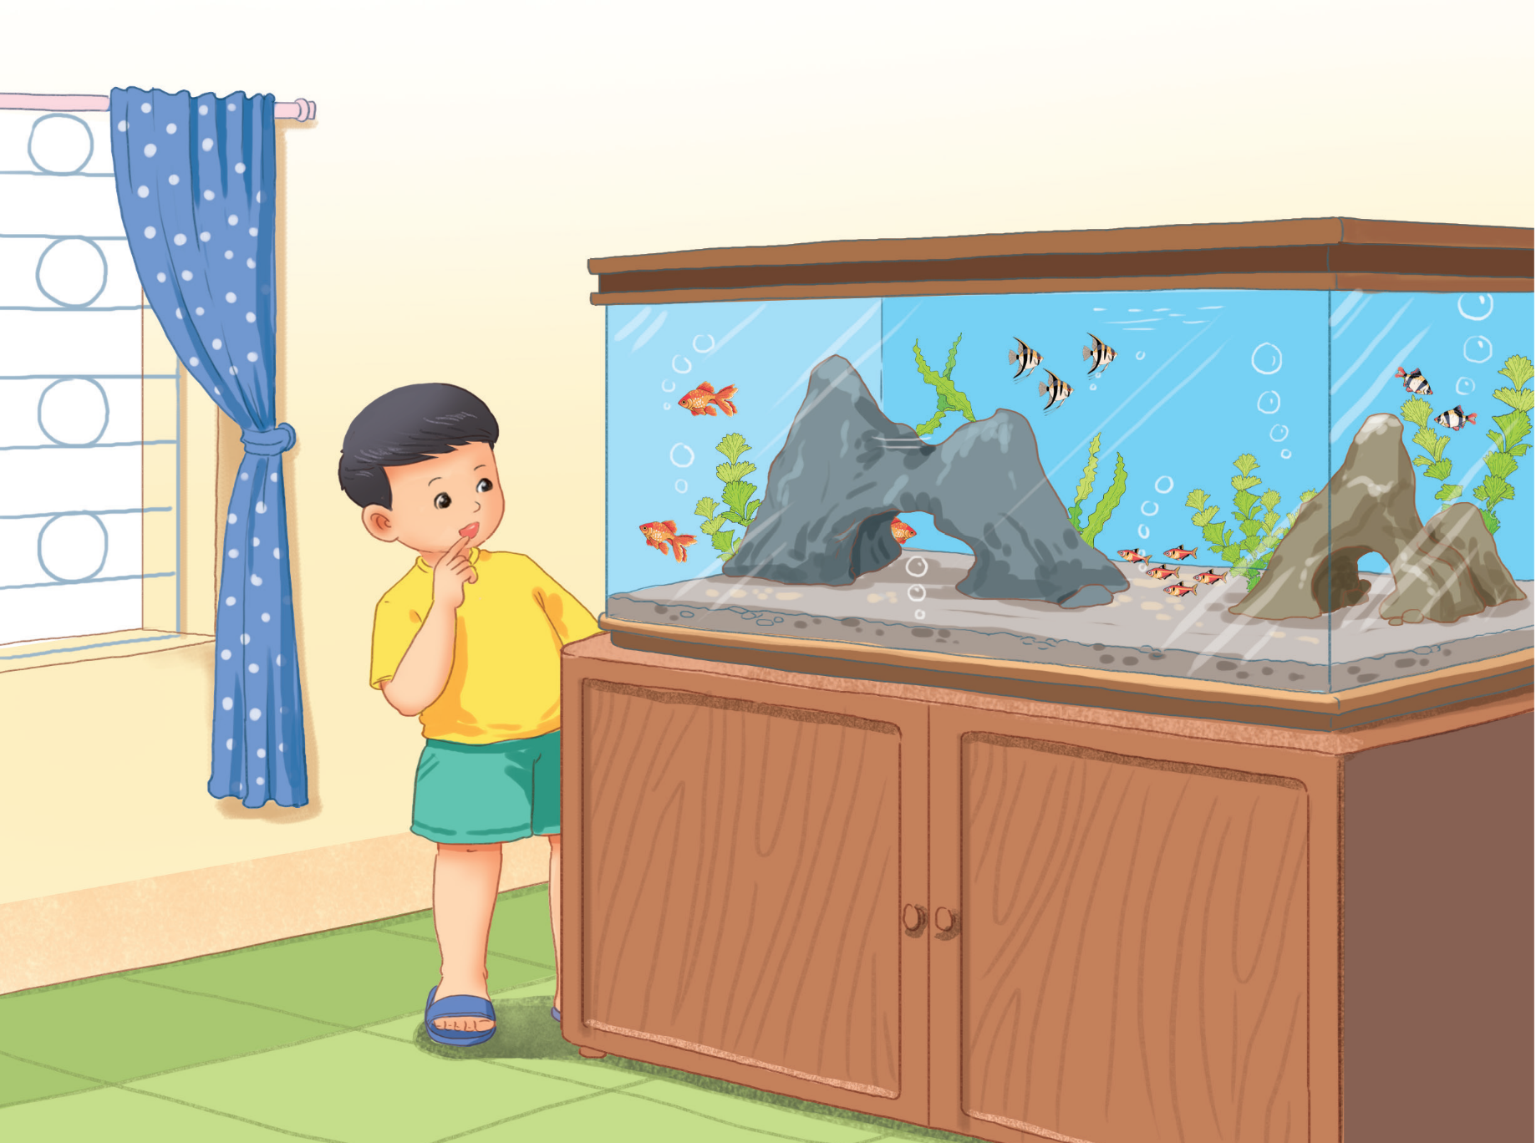
Cá cảnh

Slide 32
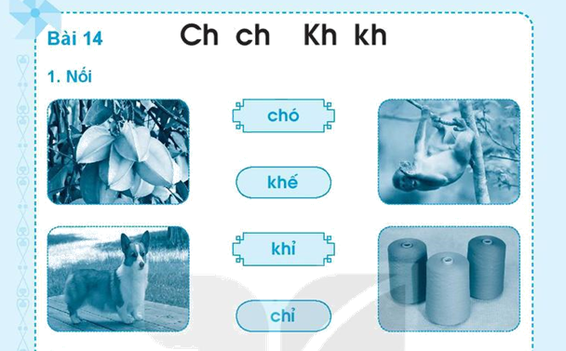

Slide 33
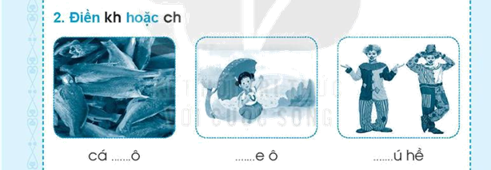
kh
ch
ch

Slide 34
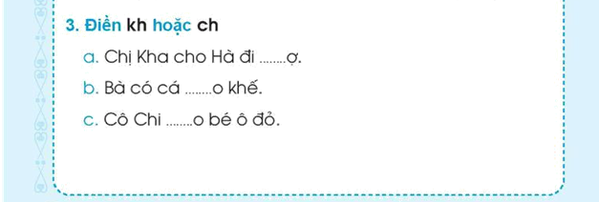
ch
kh
ch

Slide 35


CỦNG CỐ
BÀI HỌC

